Slide 1
SEMINAR KERJA PRAKTEK
OTOMASI TATA KELOLA
OPERASIONAL MICRO-BUSINESS
Melalui Pengembangan Sistem Informasi Berbasis Web
(Studi Kasus: Kopi Keliling Kopikeun)
Agisna Rizkan Rizkullah | 5520123041
Program Studi Teknik Informatika
Fakultas Teknik • Universitas Suryakancana
2026
HUDANGKEUN • RASAKEUN • KOPIKEUN

Slide 2
SEMINAR KERJA PRAKTEK
Gambaran Umum Kerja Praktik
Objek KP
Lokasi
Periode
Kopi Keliling Kopikeun
UMKM penjualan minuman kopi dingin secara keliling.
Cibeber, Kabupaten Cianjur,
Jawa Barat.
Maret 2026 – Juni 2026
Durasi pelaksanaan: 3 bulan.
Fokus kegiatan
• Analisis proses operasional dan kebutuhan pengguna.
• Perancangan proses, basis data, dan antarmuka sistem.
• Implementasi aplikasi web serta pengujian fungsional.
KOPI KELILING KOPIKEUN • UNIVERSITAS SURYAKANCANA
02

Slide 3
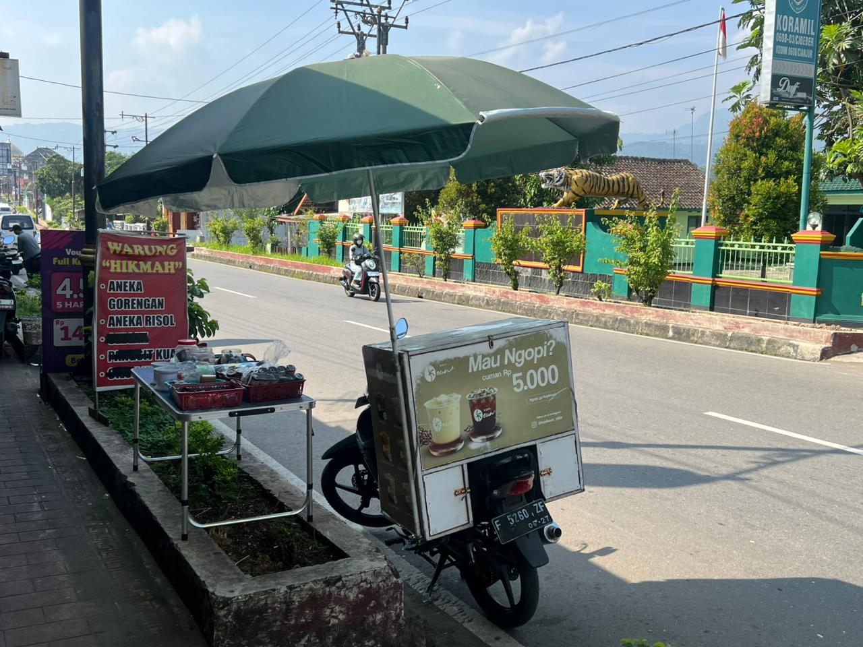
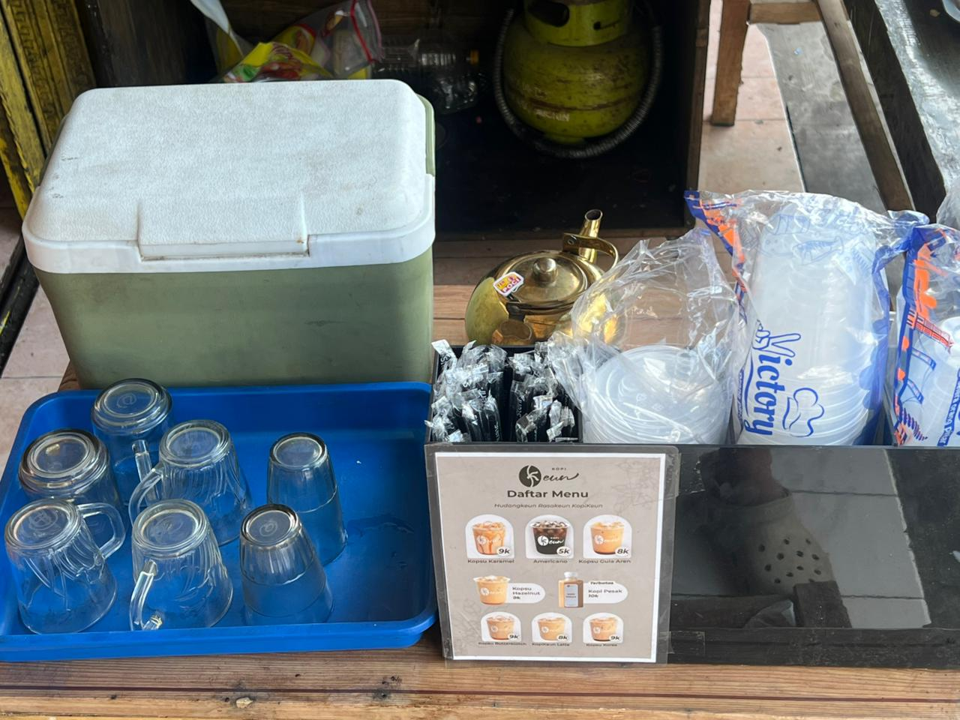
SEMINAR KERJA PRAKTEK
KOPI KELILING KOPIKEUN • UNIVERSITAS SURYAKANCANA
03

Slide 4
SEMINAR KERJA PRAKTEK
Profil Singkat Kopi Keliling Kopikeun
Kopikeun merupakan UMKM yang menjual minuman kopi dingin melalui konsep penjualan mobile menggunakan motor yang dilengkapi gerobak.
Didirikan
Tahun 2025
Oleh Empat Patonah
Model penjualan
Armada
Produk
Penjualan keliling, mangkal di lokasi tertentu, dan mengikuti event.
Dua unit motor operasional digunakan untuk penjualan harian.
Berbagai varian kopi dingin yang dipersiapkan sebelum didistribusikan.
Konteks utama: stok minuman didistribusikan kepada penjual sebelum kegiatan penjualan.
KOPI KELILING KOPIKEUN • UNIVERSITAS SURYAKANCANA
04

Slide 5
SEMINAR KERJA PRAKTEK
Latar Belakang dan Permasalahan
Pencatatan penjualan
Pemantauan stok
Transaksi pada setiap gerobak masih dilakukan secara manual dan berpotensi menimbulkan kesalahan rekapitulasi.
Stok minuman yang dibawa setiap gerobak belum tercatat secara sistematis.
Distribusi stok
Pelaporan
Distribusi stok kepada gerobak belum memiliki pencatatan yang terstruktur.
Data operasional belum terintegrasi untuk menyajikan laporan penjualan secara cepat dan terorganisir.
Kebutuhan: satu sistem informasi operasional yang menghubungkan pencatatan penjualan, distribusi stok, dan pelaporan.
KOPI KELILING KOPIKEUN • UNIVERSITAS SURYAKANCANA
05

Slide 6
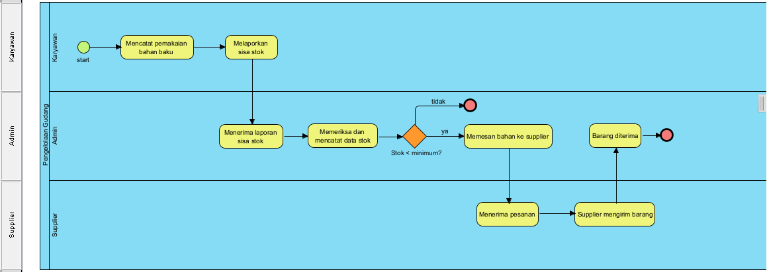
SEMINAR KERJA PRAKTEK
BPMN Stok Bahan Baku
KOPI KELILING KOPIKEUN • UNIVERSITAS SURYAKANCANA
06

Slide 7
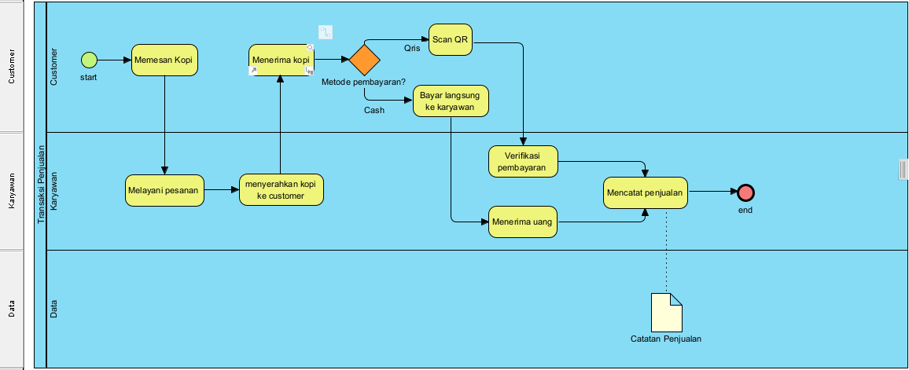
SEMINAR KERJA PRAKTEK
BPMN Transkasi Penjualan
KOPI KELILING KOPIKEUN • UNIVERSITAS SURYAKANCANA
07

Slide 8
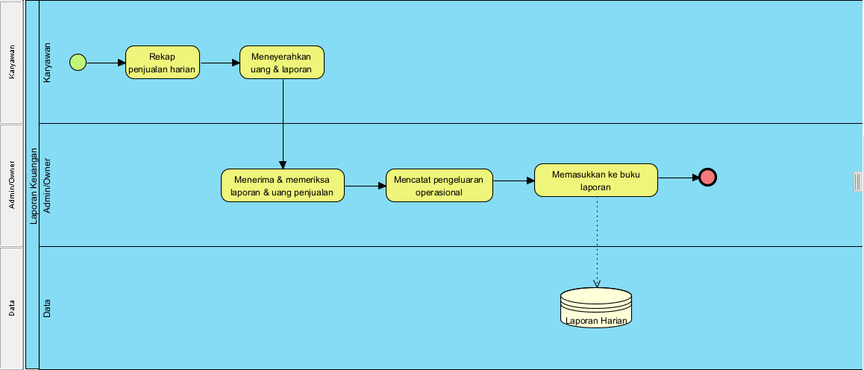
SEMINAR KERJA PRAKTEK
BPMN Keuangan
KOPI KELILING KOPIKEUN • UNIVERSITAS SURYAKANCANA
08

Slide 9
SEMINAR KERJA PRAKTEK
Tujuan dan Ruang Lingkup
Tujuan
Batasan
• Menganalisis kebutuhan sistem informasi operasional Kopikeun.
• Merancang sistem berbasis web untuk data gerobak, distribusi stok, dan penjualan.
• Membangun pencatatan dan pelaporan yang lebih terstruktur.
• Menguji fungsi sistem sesuai kebutuhan operasional.
• Pengelolaan data gerobak/armada penjualan.
• Pencatatan penjualan harian.
• Pencatatan stok minuman yang didistribusikan dan sisa stok.
• Sistem berbasis web untuk penggunaan internal.
• Tidak mencakup marketplace, payment gateway, atau aplikasi mobile.
KOPI KELILING KOPIKEUN • UNIVERSITAS SURYAKANCANA
09

Slide 10
SEMINAR KERJA PRAKTEK
Metodologi Pengembangan: Waterfall
01
02
03
04
05
Communication
Planning
Modelling
Construction
Deployment
Observasi, wawancara,
identifikasi masalah
Menentukan ruang lingkup
dan modul
UML, ERD, basis data,
dan UI/UX
Pengkodean dan
Black Box Testing
Penerapan, evaluasi,
dan pemeliharaan
Tahapan dilakukan secara berurutan; hasil setiap tahap menjadi dasar bagi tahap berikutnya.
KOPI KELILING KOPIKEUN • UNIVERSITAS SURYAKANCANA
10

Slide 11
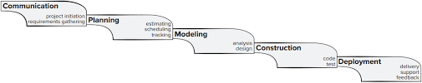
SEMINAR KERJA PRAKTEK
KOPI KELILING KOPIKEUN • UNIVERSITAS SURYAKANCANA
11

Slide 12
SEMINAR KERJA PRAKTEK
Analisis Kebutuhan Pengguna
OWNER
STAFF OPERASIONAL
KARYAWAN
Mengelola data karyawan dan produk, melihat dashboard, transaksi penjualan, serta laporan keuangan.
Mengelola produk, stok bahan baku, barang masuk, pengeluaran, transaksi, distribusi, dan sisa produk.
Mengakses sistem sesuai hak akses, terutama untuk mendukung proses transaksi penjualan.
Pembagian hak akses bertujuan agar setiap pengguna menjalankan fungsi sesuai tanggung jawab operasionalnya.
KOPI KELILING KOPIKEUN • UNIVERSITAS SURYAKANCANA
12

Slide 13
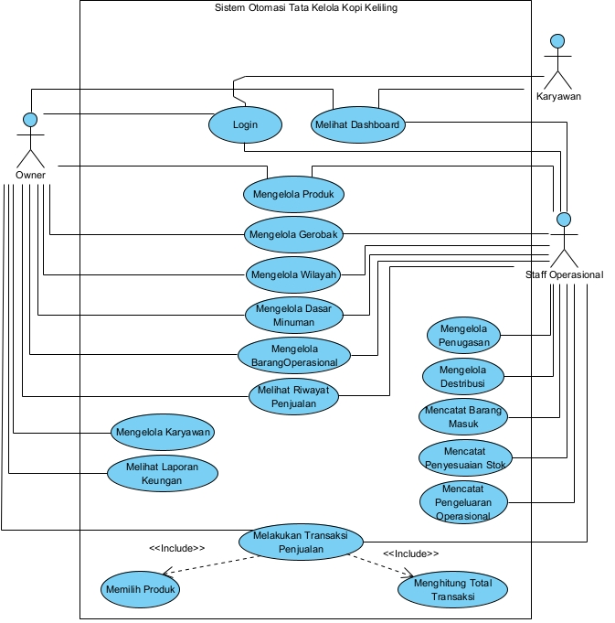
SEMINAR KERJA PRAKTEK
Use Case Diagram
KOPI KELILING KOPIKEUN • UNIVERSITAS SURYAKANCANA
13

Slide 14
SEMINAR KERJA PRAKTEK
Fungsi Utama Sistem
Master data
Produk • Karyawan • Gerobak • Wilayah
Persediaan
Bahan baku • Barang masuk • Penyesuaian stok
Operasional
Distribusi produk • Sisa produk • Pengeluaran
Penjualan
Pencatatan transaksi • Detail produk • Total transaksi
Monitoring
Dashboard • Laporan keuangan berdasarkan periode
KOPI KELILING KOPIKEUN • UNIVERSITAS SURYAKANCANA
14

Slide 15
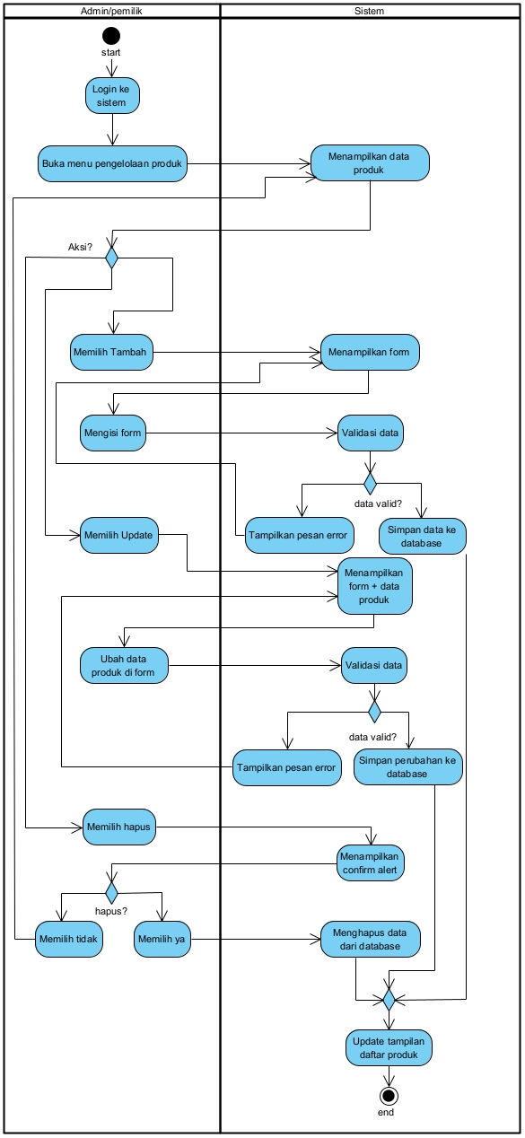
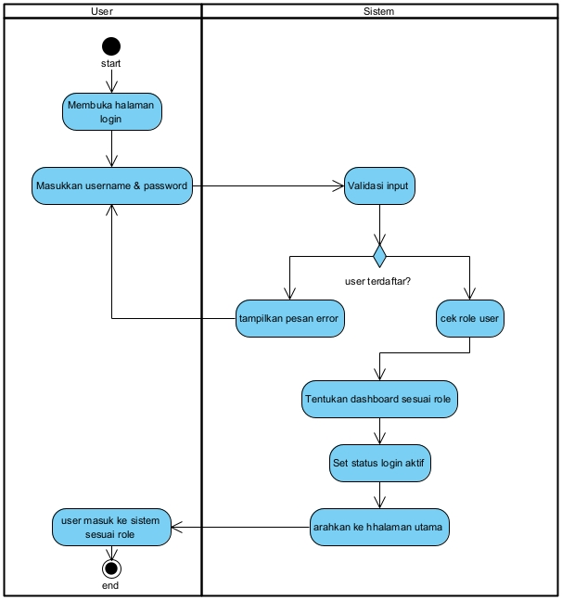
SEMINAR KERJA PRAKTEK
KOPI KELILING KOPIKEUN • UNIVERSITAS SURYAKANCANA
15

Slide 16


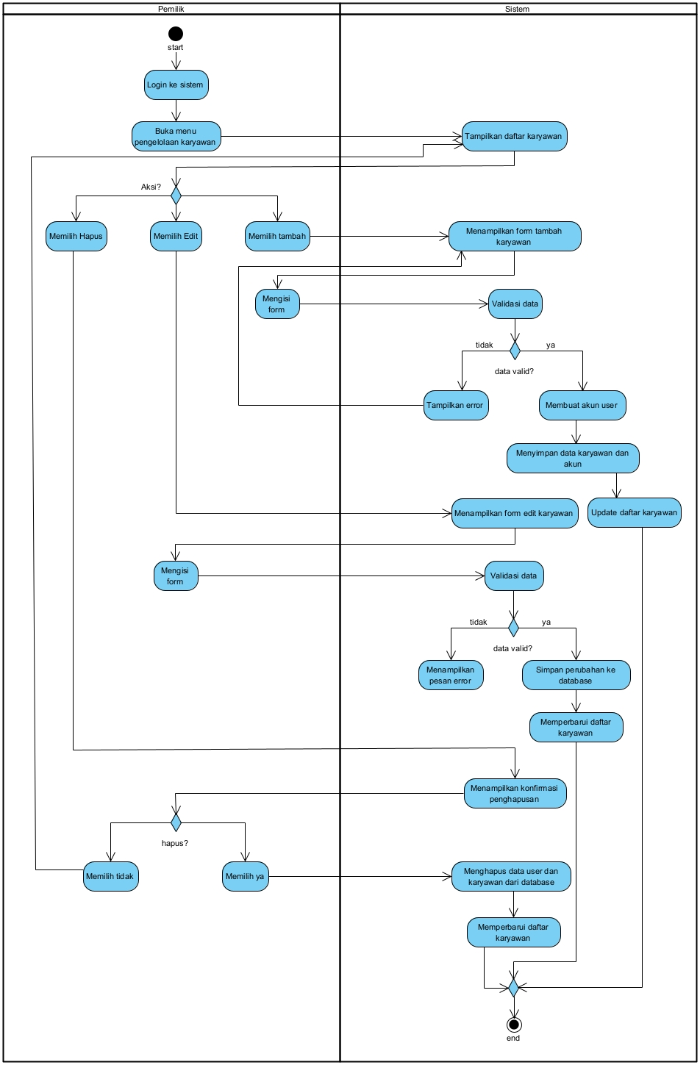
SEMINAR KERJA PRAKTEK
KOPI KELILING KOPIKEUN • UNIVERSITAS SURYAKANCANA
16

Slide 17

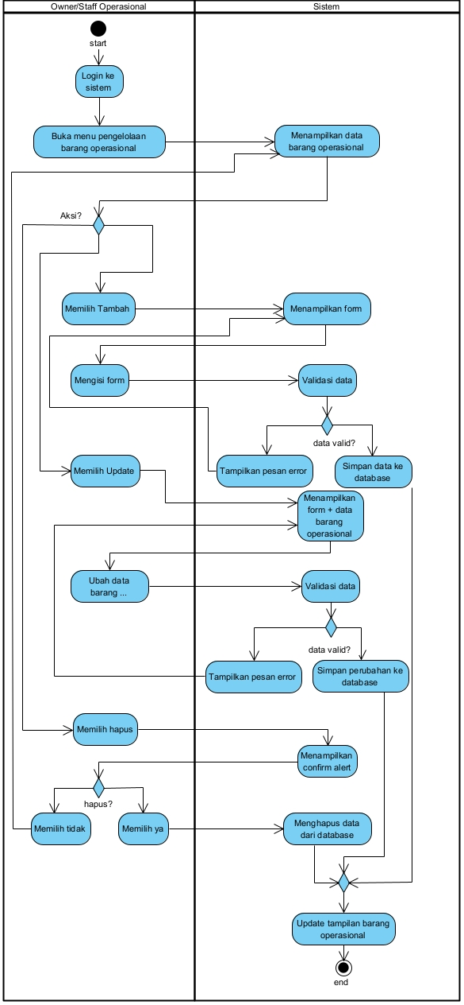
SEMINAR KERJA PRAKTEK
KOPI KELILING KOPIKEUN • UNIVERSITAS SURYAKANCANA
17

Slide 18
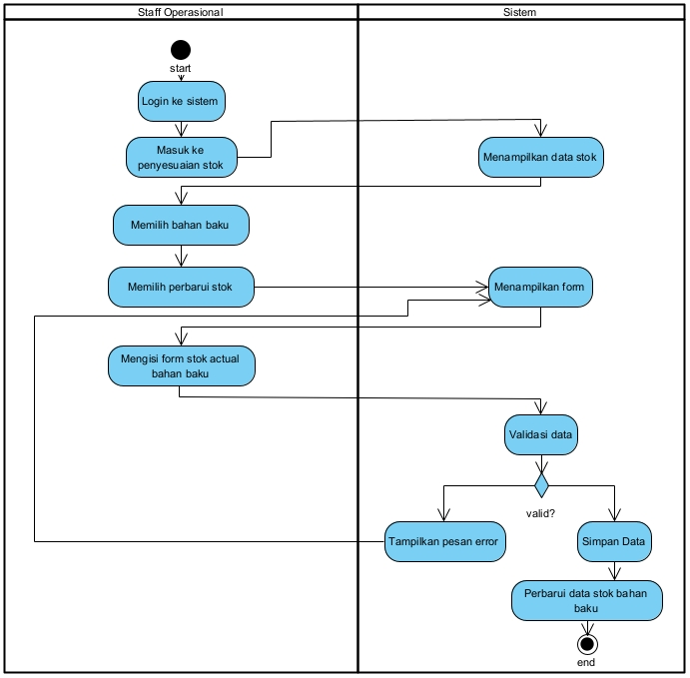

SEMINAR KERJA PRAKTEK
KOPI KELILING KOPIKEUN • UNIVERSITAS SURYAKANCANA
18

Slide 19

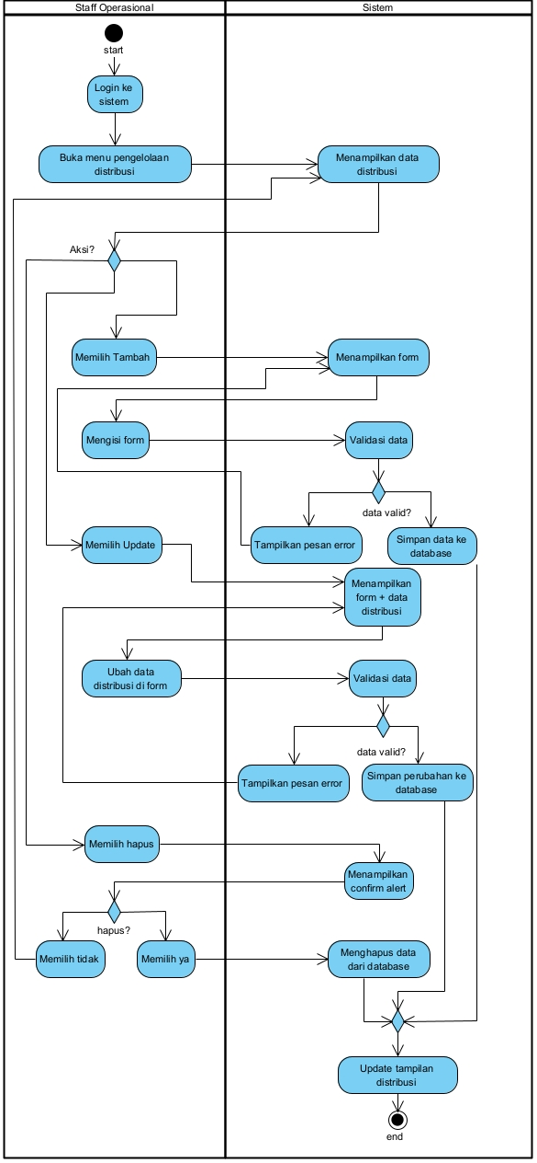
SEMINAR KERJA PRAKTEK
KOPI KELILING KOPIKEUN • UNIVERSITAS SURYAKANCANA
19

Slide 20
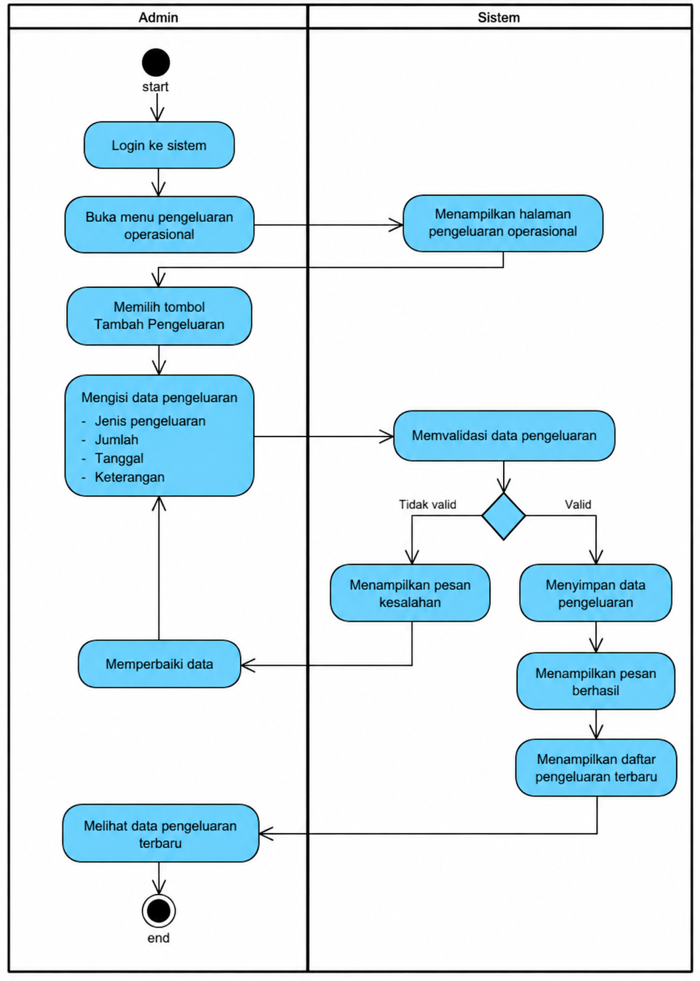
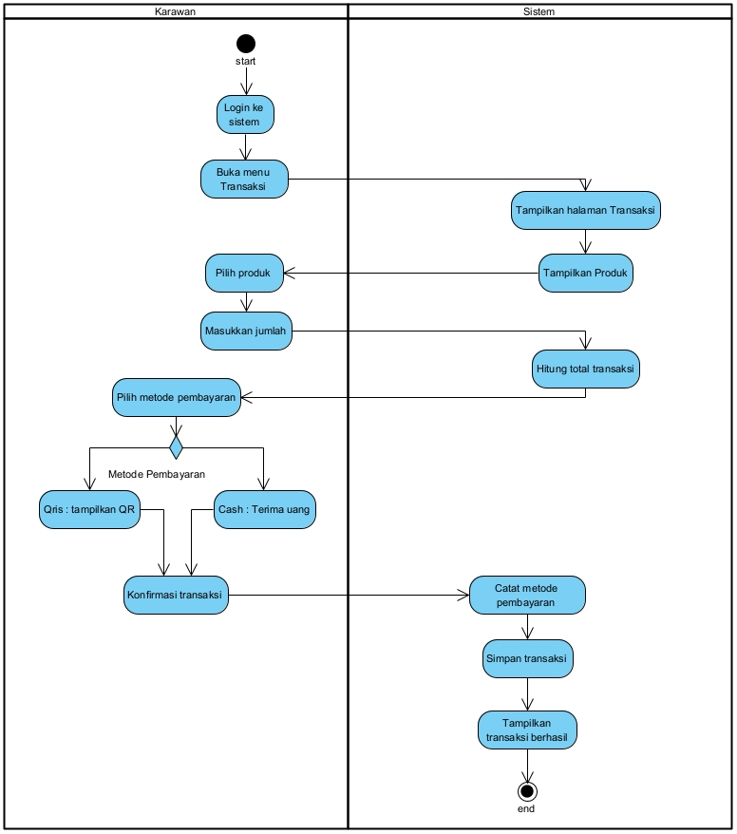
SEMINAR KERJA PRAKTEK
KOPI KELILING KOPIKEUN • UNIVERSITAS SURYAKANCANA
20

Slide 21
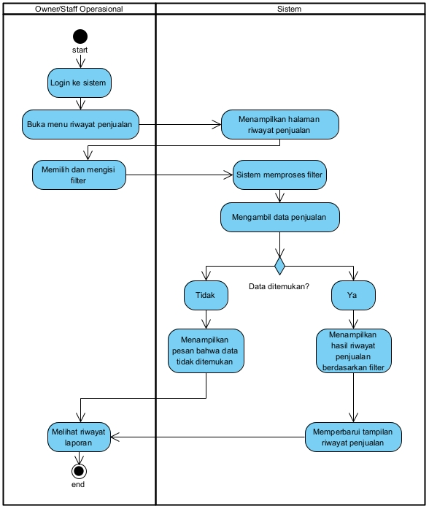
SEMINAR KERJA PRAKTEK
KOPI KELILING KOPIKEUN • UNIVERSITAS SURYAKANCANA
21

Slide 22
SEMINAR KERJA PRAKTEK
Perancangan Basis Data (ERD)
ERD memodelkan entitas dan relasi untuk menjaga keterhubungan data operasional.
Data master
Penugasan & distribusi
Penjualan
users • employees • carts • areas
products • base_drinks • operational_items
assignments • distributions
distribution_product_details
distribution_operational_details
sales • sale_detail
products
Relasi penting
• Penugasan menghubungkan karyawan, gerobak, dan wilayah.
• Penjualan terhubung dengan detail penjualan dan produk.
• Distribusi menyimpan jumlah barang yang dibawa dan dikembalikan.
KOPI KELILING KOPIKEUN • UNIVERSITAS SURYAKANCANA
22

Slide 23
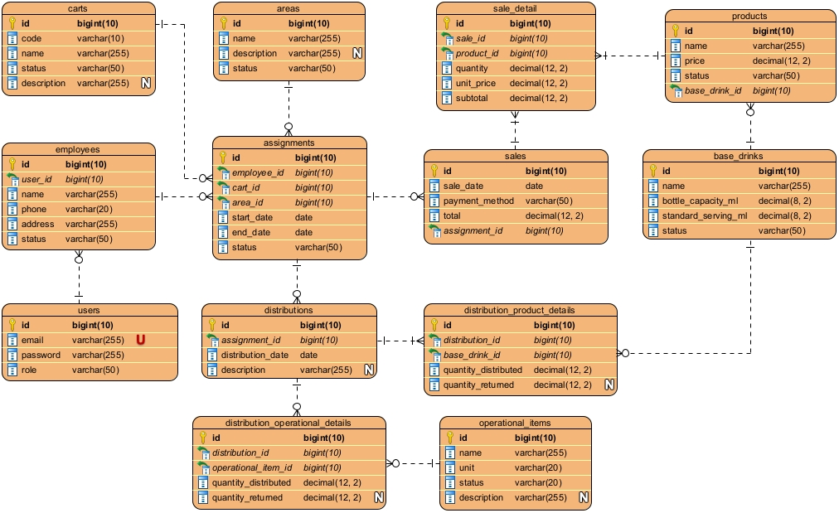
SEMINAR KERJA PRAKTEK
KOPI KELILING KOPIKEUN • UNIVERSITAS SURYAKANCANA
23

Slide 24
SEMINAR KERJA PRAKTEK
Implementasi Antarmuka Sistem
Dashboard Owner
Halaman operasional
Ringkasan periode:
• Total Income
• Total Expenses
• Profit
• Active Products
Dashboard membantu pemilik memantau kondisi operasional dan keuangan.
• Pengelolaan karyawan dan produk
• Manajemen bahan baku dan barang masuk
• Penyesuaian stok dan pengeluaran
• Transaksi penjualan dan distribusi
• Pencatatan sisa produk dan laporan keuangan
Antarmuka dikembangkan sebagai aplikasi web dengan tampilan yang mendukung pengelolaan data secara terpusat.
KOPI KELILING KOPIKEUN • UNIVERSITAS SURYAKANCANA
11

Slide 25
SEMINAR KERJA PRAKTEK
Teknologi yang Digunakan
Laravel
PHP
MySQL
Framework pengembangan aplikasi web
Bahasa pemrograman backend
Sistem manajemen basis data relasional
Tailwind CSS
Black Box Testing
Framework untuk antarmuka pengguna
Pengujian fungsi berdasarkan input dan output
Laravel digunakan dengan pola arsitektur Model–View–Controller (MVC).
KOPI KELILING KOPIKEUN • UNIVERSITAS SURYAKANCANA
12

Slide 26
SEMINAR KERJA PRAKTEK
Pengujian Sistem
Metode pengujian: Black Box Testing
Pengujian berfokus pada kesesuaian keluaran sistem terhadap kebutuhan berdasarkan masukan yang diberikan, tanpa memeriksa struktur kode internal.
Input
Proses
Output
Evaluasi
Data uji dimasukkan
Fitur dijalankan
Hasil aktual diamati
Dibandingkan dengan hasil yang diharapkan
Cakupan: login, karyawan, produk, bahan baku, barang masuk, penyesuaian stok, pengeluaran, penjualan, distribusi, sisa produk, dan laporan keuangan.
KOPI KELILING KOPIKEUN • UNIVERSITAS SURYAKANCANA
13

Slide 27
SEMINAR KERJA PRAKTEK
No | Kode | Fitur yang Diuji | Skenario Pengujian | Hasil yang Diharapkan | Status Pengujian
1 | TC-01 | Login | Memasukkan username dan password yang valid | Sistem berhasil melakukan login dan mengarahkan pengguna ke halaman sesuai hak akses. | Valid
2 | TC-02 | Login | Memasukkan username atau password yang tidak valid | Sistem menolak proses login dan menampilkan pesan kesalahan. | Valid
3 | TC-03 | Login | Membiarkan kolom username atau password kosong | Sistem menampilkan validasi bahwa kolom wajib diisi. | Valid
4 | TC-04 | Dashboard | Membuka halaman dashboard setelah berhasil login | Sistem menampilkan ringkasan informasi sesuai dengan hak akses pengguna. | Valid
5 | TC-05 | Kelola Karyawan | Menambahkan data karyawan dengan data yang valid | Data karyawan berhasil disimpan dan ditampilkan pada daftar karyawan. | Valid
6 | TC-06 | Kelola Karyawan | Mengubah data karyawan yang telah tersimpan | Sistem berhasil memperbarui data karyawan sesuai perubahan yang dilakukan. | Valid
7 | TC-07 | Kelola Karyawan | Menghapus data karyawan yang dapat dihapus | Sistem berhasil menghapus data karyawan sesuai aturan yang berlaku. | Valid
8 | TC-08 | Kelola Produk | Menambahkan produk dengan data yang valid | Data produk berhasil disimpan dan ditampilkan pada daftar produk. | Valid
9 | TC-09 | Kelola Produk | Mengubah data produk yang telah tersimpan | Sistem berhasil memperbarui data produk. | Valid
10 | TC-10 | Kelola Produk | Menghapus produk yang tidak digunakan dalam transaksi | Sistem berhasil menghapus produk sesuai aturan sistem. | Valid
11 | TC-11 | Stok Bahan Baku | Menambahkan data bahan baku dengan data yang valid | Data bahan baku berhasil disimpan dan ditampilkan pada daftar bahan baku. | Valid
12 | TC-12 | Stok Bahan Baku | Memperbarui jumlah stok bahan baku | Sistem berhasil menyimpan perubahan jumlah stok bahan baku. | Valid
KOPI KELILING KOPIKEUN • UNIVERSITAS SURYAKANCANA
00

Slide 28
SEMINAR KERJA PRAKTEK
13 | TC-13 | Barang Masuk | Mencatat barang masuk dengan jumlah dan harga pembelian yang valid | Sistem menyimpan data barang masuk dan memperbarui stok bahan baku terkait. | Valid
14 | TC-14 | Barang Masuk | Memasukkan data barang masuk dengan kolom wajib yang kosong | Sistem menampilkan validasi dan tidak menyimpan data yang tidak valid. | Valid
15 | TC-15 | Pengeluaran Operasional | Mencatat pengeluaran dengan data yang valid | Sistem berhasil menyimpan data pengeluaran operasional. | Valid
16 | TC-16 | Transaksi Penjualan | Mencatat transaksi dengan produk dan jumlah yang valid | Sistem menghitung total transaksi dan menyimpan data penjualan. | Valid
17 | TC-17 | Transaksi Penjualan | Memasukkan jumlah produk yang tidak valid | Sistem menolak input yang tidak sesuai dengan aturan validasi. | Valid
18 | TC-18 | Riwayat Penjualan | Membuka halaman riwayat penjualan | Sistem menampilkan daftar transaksi penjualan yang telah tercatat. | Valid
19 | TC-19 | Distribusi Produk | Mencatat distribusi produk kepada karyawan dengan data yang valid | Sistem menyimpan data distribusi dan memperbarui stok minuman dasar sesuai jumlah yang didistribusikan. | Valid
20 | TC-20 | Sisa Produk | Mencatat sisa produk yang dikembalikan setelah penjualan | Sistem menyimpan data sisa produk dan memperbarui stok minuman dasar sesuai jumlah pengembalian. | Valid
21 | TC-21 | Laporan Keuangan | Membuka laporan keuangan berdasarkan periode tertentu | Sistem menampilkan pendapatan, pengeluaran, dan laba berdasarkan data yang tercatat pada periode tersebut. | Valid
22 | TC-22 | Analitik Penjualan | Membuka halaman analitik penjualan | Sistem menampilkan informasi analitik penjualan berdasarkan data yang tersedia. | Valid
23 | TC-23 | Hak Akses | Pengguna mencoba membuka fitur yang tidak diizinkan untuk perannya | Sistem menolak akses ke fitur yang tidak diizinkan. | Valid
KOPI KELILING KOPIKEUN • UNIVERSITAS SURYAKANCANA
00

Slide 29
SEMINAR KERJA PRAKTEK
Hasil dan Kesimpulan
Hasil pengembangan
Manfaat yang dituju
Sistem informasi operasional berbasis web telah dirancang dan diimplementasikan untuk mendukung pencatatan data operasional Kopikeun.
Pencatatan lebih terstruktur, data saling terhubung, serta pemantauan penjualan, persediaan, distribusi, dan keuangan lebih mudah dilakukan.
KOPI KELILING KOPIKEUN • UNIVERSITAS SURYAKANCANA
14

Slide 30
TERIMA KASIH
Diskusi dan Tanya Jawab
Otomasi Tata Kelola Operasional Micro-Business
Kopi Keliling Kopikeun
Agisna Rizkan Rizkullah • 5520123041
Teknik Informatika – Universitas Suryakancana

Slide 31
SEMINAR KERJA PRAKTEK
KOPI KELILING KOPIKEUN • UNIVERSITAS SURYAKANCANA
00

